Slide 1
第7课：标题和坐标轴配置
讲师：小林

Slide 2
学习目标
  Title标题组件基础
  Title标题布局与位置调整
  Title标题样式控制
  坐标轴组成和类型
  坐标轴样式与高级配置

Slide 3
坐标轴组成
轴标题 title
轴线 domainLine
轴刻度（包含子刻度线）tick & subTick
轴标签 label
网格线（包含子网格线） grid & subGrid

Slide 4
坐标轴类型
线性轴（type: 'linear'；
离散轴（type: 'band'）；
时间轴（type: 'time'）。
log 轴（type: 'log'），
symlog 轴（type: 'symlog'）

Slide 5
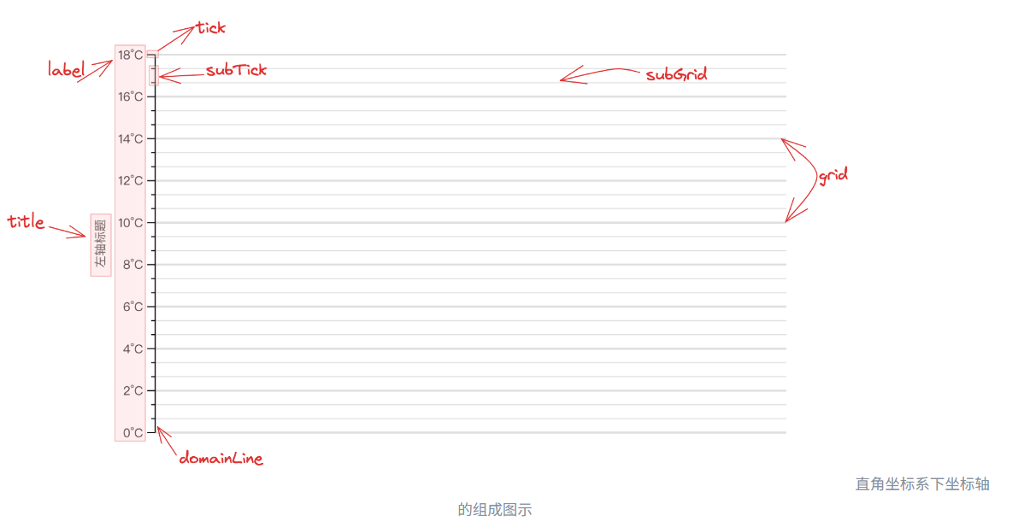
直角坐标系-坐标轴
X 轴默认为 'band' 类型，Y 轴为 'linear' 类型。当 direction 为 'horizontal' 时，X 默认为 'linear' 类型，Y 轴默认为 'band' 类型。

Slide 6
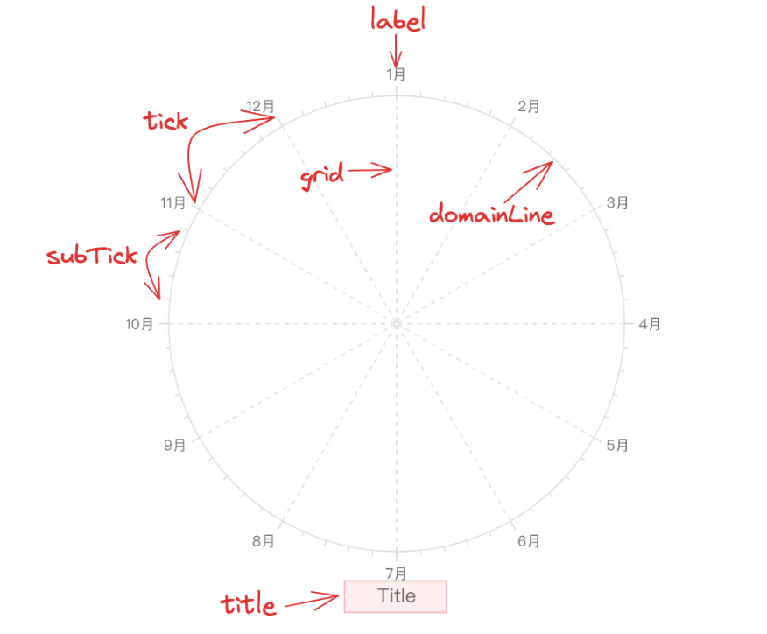
极坐标系-坐标轴
在极坐标系下，半径轴默认为 'linear' 类型，角度轴默认为 'band' 类型。
, 与 log 轴不同的是，symlog 可以支持负数的情况，具体的使用可以查看 symlog 轴 demo

Slide 7
轴范围配置
  1、线性轴（type: 'linear'/'time'/'log'/'symlog’）
  min、max、nice、niceType、zero、expand
2、 离散轴（type: 'band'）domain: 配置离散轴的数值范围。

Slide 8
轴tick配置
tickStep tick 步长。
tickCount 建议的 tick 数量，并不保证结果一定是配置值。
forceTickCount 强制设置的 tick 数量，可以保证 tick 的数量于设置的数值匹配，但是可能由于数据范围导致 tick 值为小数。
tickMode 连续轴 tick 生成算法，自 1.3.0版本开始支持，仅当轴为线性轴时生效。
noDecimals 是否避免小数 tick，自 1.3.0 版本开始支持，仅当轴为线性轴时生效。

Slide 9
轴标签布局配置
轴采样
标签布局

Slide 10
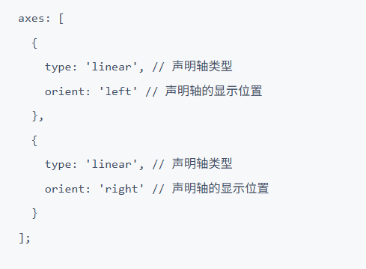
绘制多个坐标轴
1、轴与系列绑定
2、多轴同步

Slide 11
重点总结
掌握VChart中Title标题组件和坐标轴的配置方法
坐标轴的基础配置、布局调整、样式控制以及高级配置

Slide 12

案例仓库和资料
  配套实践案例仓库：
  码云： https://gitee.com/menglin1997/vchart.git
  Github: https://github.com/menglin1997/vchartCourse.git
  官方资料：
  官网：https://www.visactor.com/vchart
  GitHub：https://github.com/VisActor/VChart
  微信公众号：VisActor
  微信公众号：VisActor

Slide 13
感谢观看，我们下节课再见！

